Slide 1

Thuyết trình
Nhóm 14
Thành viên nhóm:
Nguyễn Quốc Vương
Nguyễn Khánh Linh
Đề tài: App bán thiết bị điện tử
Võ Thị Thuý Phương
Lê Quốc Hoàng
Giảng viên hướng dẫn: Ths. Thái Duy Quý

Slide 2
Nội dung
01
02
03
04
Giới thiệu đề tài
Nền tảng sử dụng
Giao diện và chức năng đã làm
Chức năng tiếp tục phát triển
05
06
Demo
Kết luận

Slide 3
Giới thiệu đề tài
01
02
03
Lý do chọn đề tài
Mục tiêu đề tài
Yêu cầu chức năng

Slide 4

Lý do chọn đề tài
Giới thiệu đề tài
Điều tất yếu trong công nghệ hiện đại
App bán hàng trực tuyến => bán hàng truyền thống

Slide 5
Mục tiêu chọn đề tài
Giới thiệu đề tài
Xây dựng App bán hàng điện tử
Nâng cao kĩ năng làm việc nhóm
Hiểu rõ cấu trúc, nắm vững các kiến thức cơ bản
Nâng cao kĩ năng đọc hiểu tài liệu, phân tích, tự nghiên cứu các công nghệ liên quan để thực hiện đề tài

Slide 6
Yêu cầu chức năng
Giới thiệu đề tài
Đăng nhập, đăng xuất
Thêm
Cập nhật
Đơn hàng
Xem đơn hàng
Xoá
Sửa
Xem lại giỏ hàng
App bán hàng
Ánh xạ cơ sở dữ liệu
Giỏ hàng
Đặt hàng

Slide 7







Visual studio
Nền tảng sử dụng

Slide 8
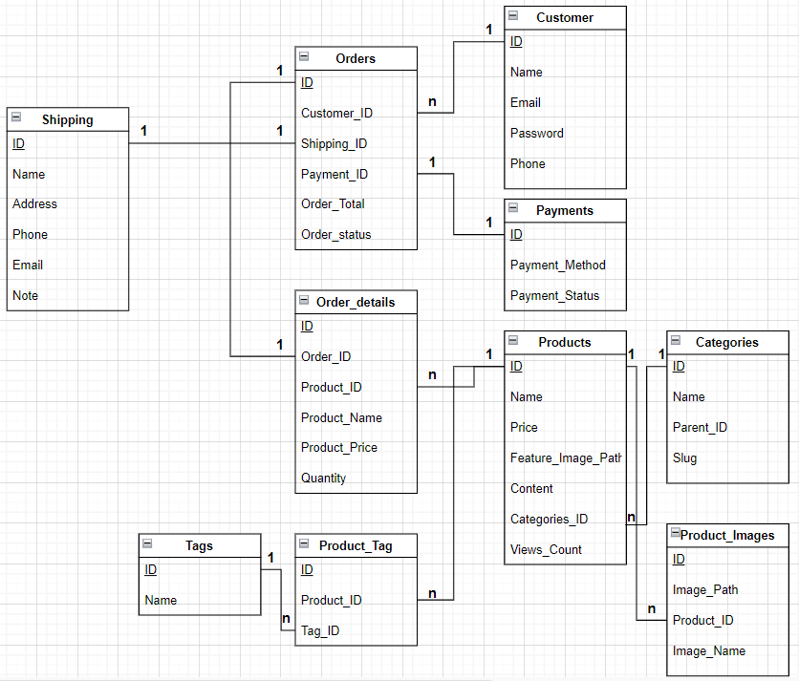
Phân tích thiết kế
Sơ đồ logic cơ sở dữ liệu

Slide 9
Các chức năng đã làm
01
02
03
02
05
02
Chức năng đăng nhập
Chức năng giỏ hàng
Lấy dữ liệu từ API
Context API
Chi tiết đơn hàng
Slide show

Slide 10
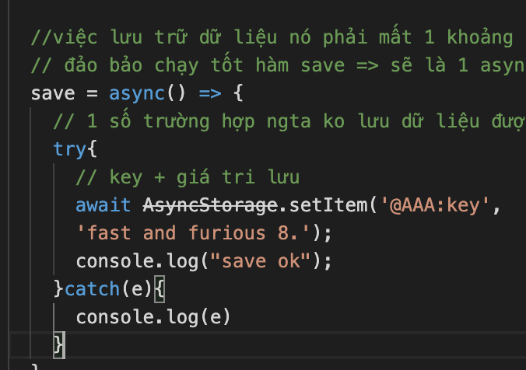
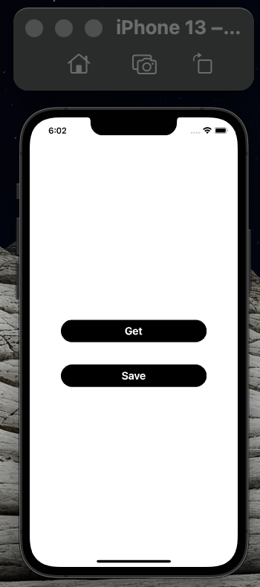
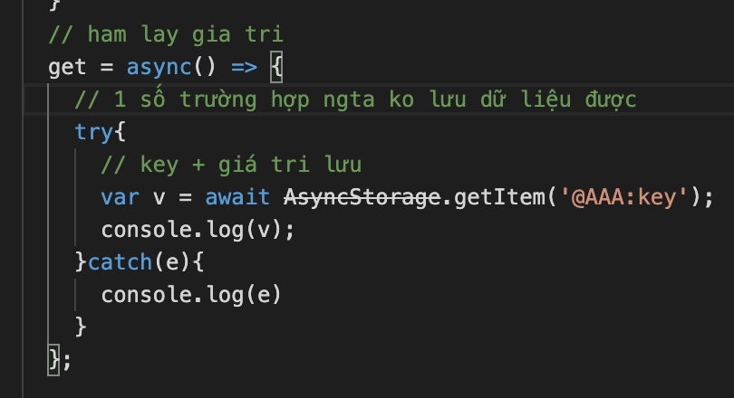
Async Storage
Khái niệm
Lưu dữ liệu offline
Lưu theo cặp key- value
Cách lưu
IOS : File , Dictionary
Android: RocksDB, Sqlite
Hỗ trợ bất đồng bộ

Slide 11
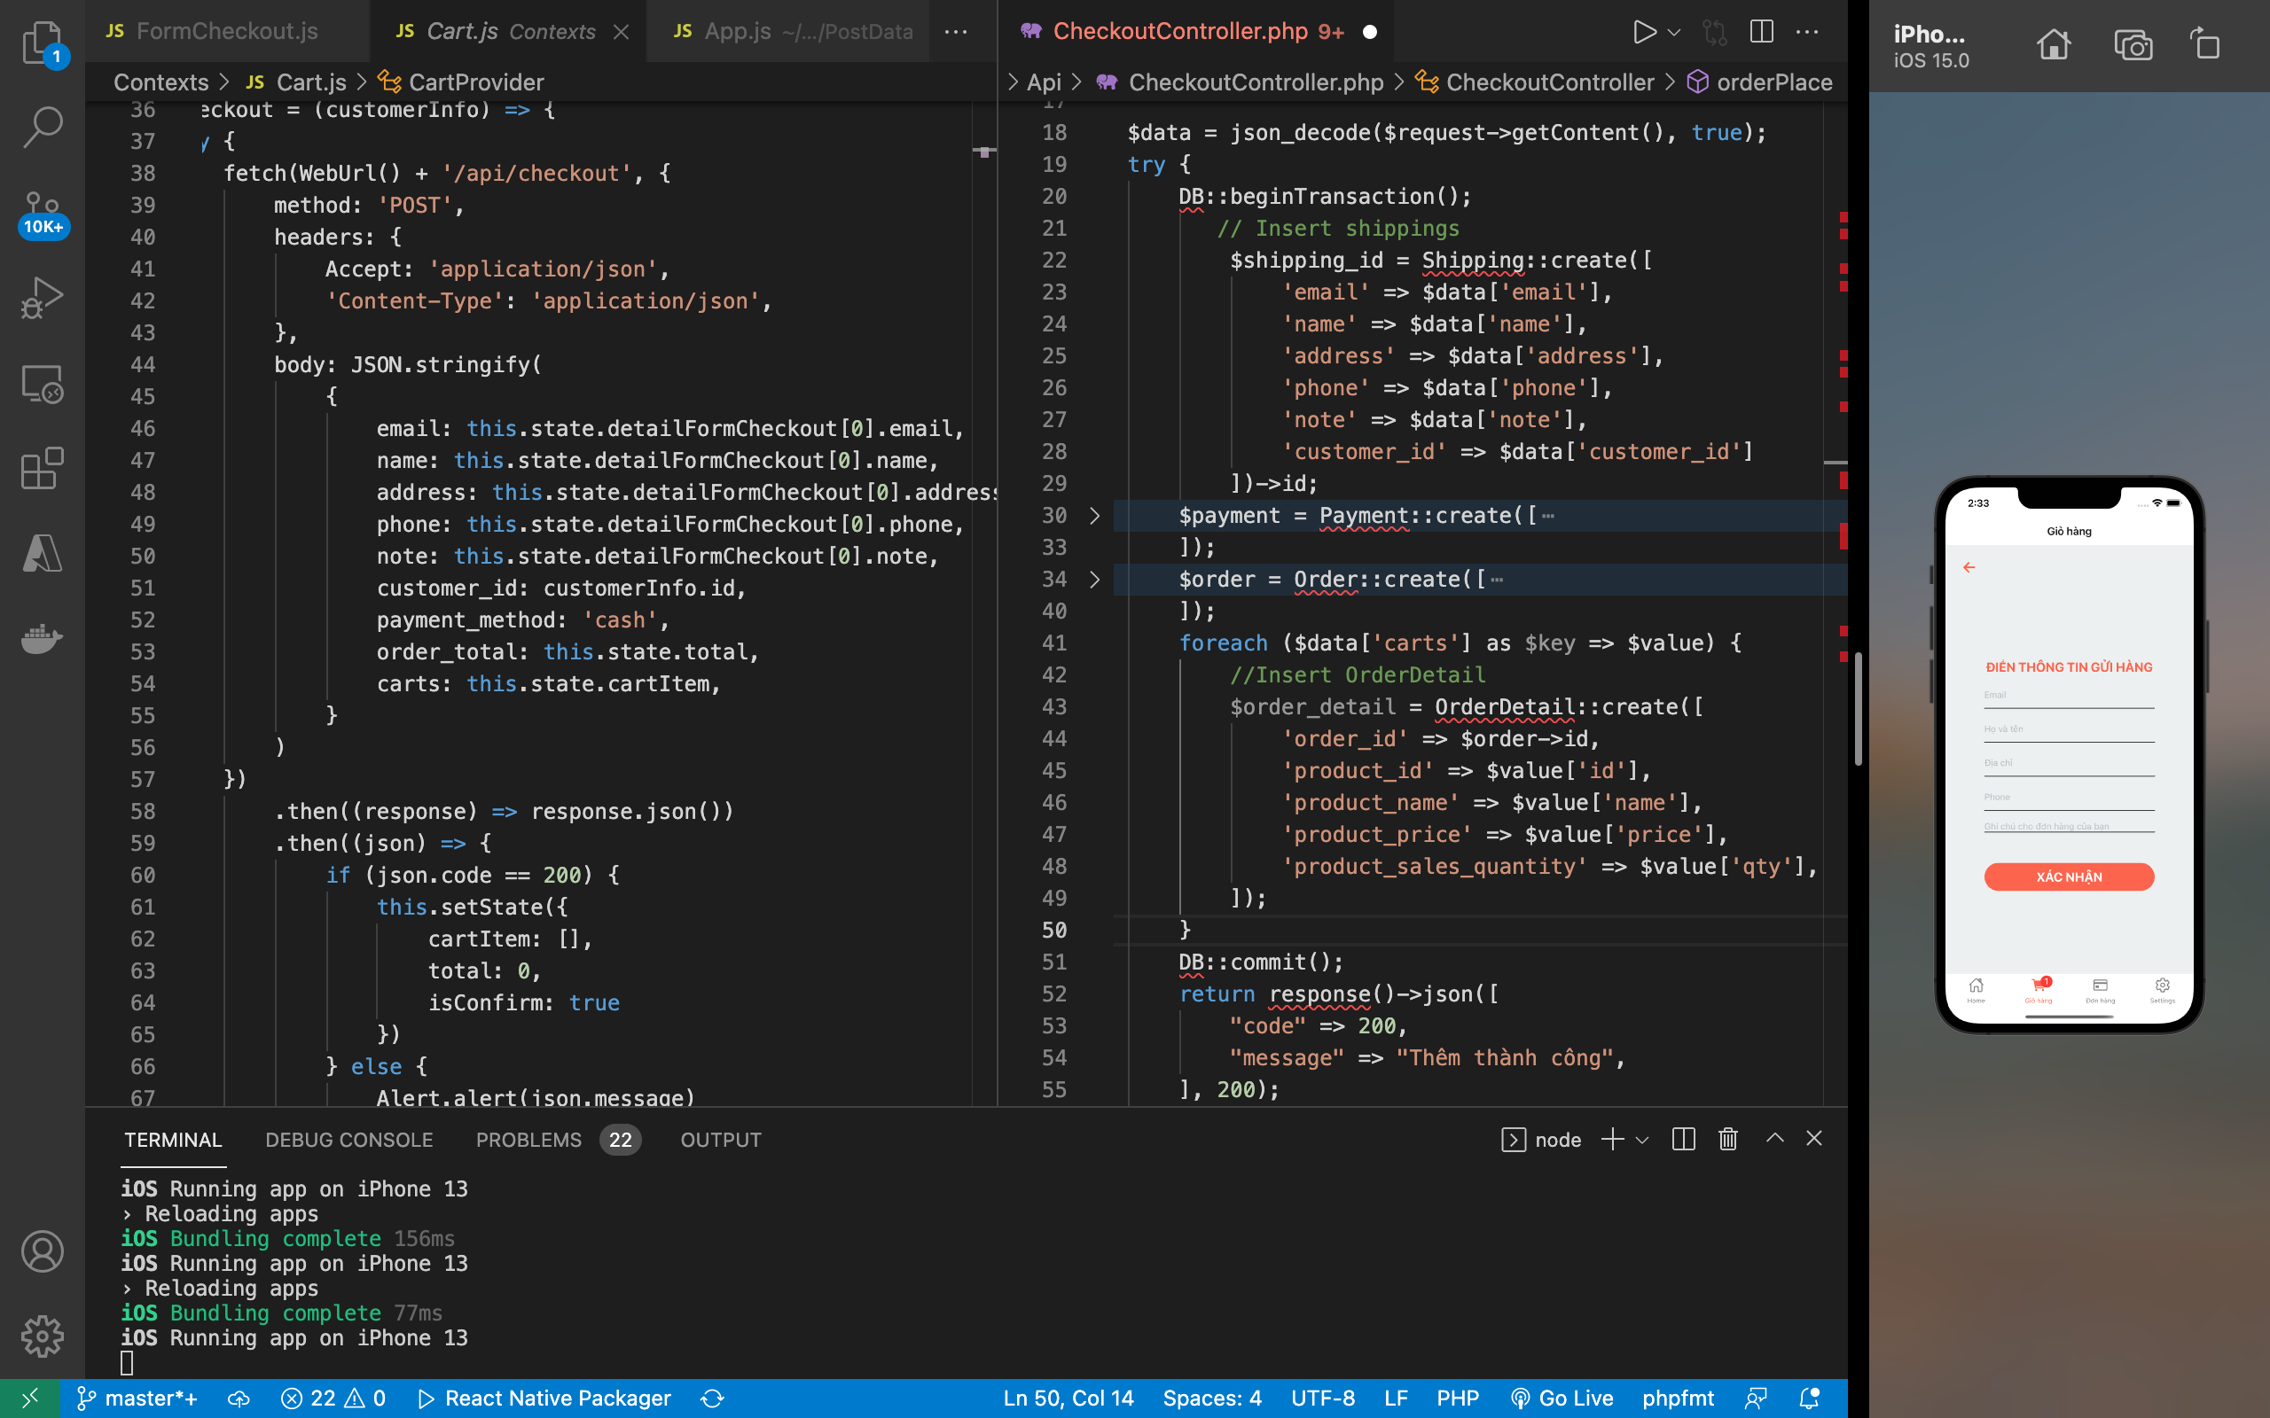
Post Data API server

Slide 12
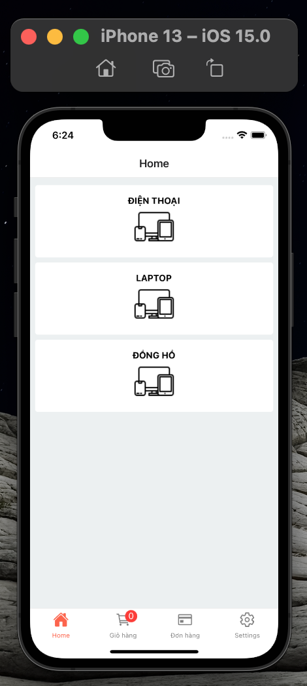
Tab Navigation
Stack.Screen
Tab.Screen
NavigationContainer
TabNavigation
Tab.Navigator
Tab.Screen
Stack.Navigator
Stack.Screen
Tab.Screen
Stack.Screen

Slide 13
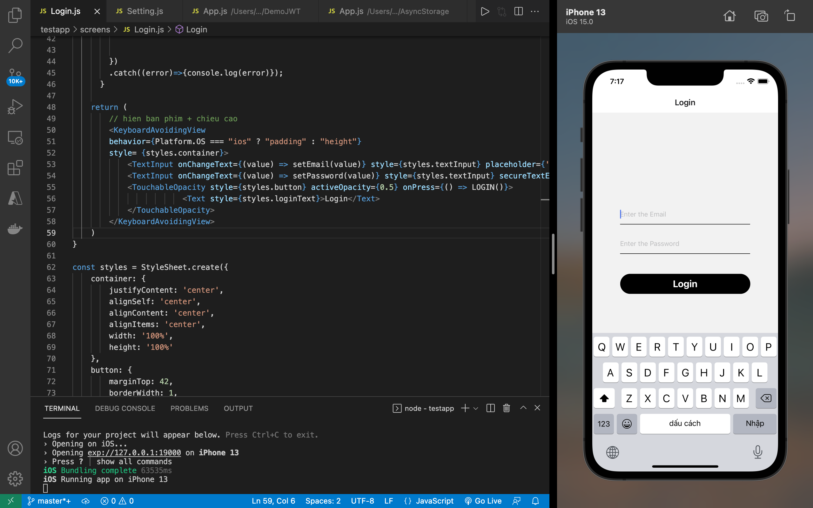
KeyboardAvoidingView

Slide 14

Demo

Slide 15
Kết luận
Đã triển khai xây dựng App bán hàng điện tử
Xây dựng các chức năng cho App
Đã hoàn thành các giao diện

Slide 16
Tài liệu tham khảo
1. Xây dựng app bán hàng bằng React Native Khoa Phạm.
2. Lập trình React Native CoderTokyo
3. Lập trình React Native ZendVN
4. React Navigation, Async Storage doccument
5. https://reactnative.dev

Slide 17
Thanks!
Do you have any questions?

Slide 18
Chat icon pack

Slide 19
Alternative resources
Here’s an assortment of alternative resources whose style fits that of this template

